Slide 1


Slide 2

MEDIJSKA PISMENOST
Allmir Gjokoviq

Slide 3
RAZMISLITE NA MOMENAT:
Koju ste danas vijest ili informaciju čuli ili pročitali?

Slide 4
RAZMISLITE:
Gdje ste je čuli ili pročitali? Da li vam je neko rekao, na radiju, na poruci, na WhatsApp, Facebook post, na tweet...
može biti bilo šta.

Slide 5
DA LI STE ZNALI
Koliko Google pretraga se ostvaruje svaki 1 minut svakog dana?
Notes:
5.7 million

Slide 6
DA LI STE ZNALI
Koliko
Facebook i Instagram pregleda se ostvaruje svaki 1 minut svakog dana?
Notes:
5.7 million

Slide 7
DA LI STE ZNALI
Koliko
Youtub korisničkih pregleda se ostvaruje svaki 1 minut svakog dana?
Notes:
5.7 million

Slide 8
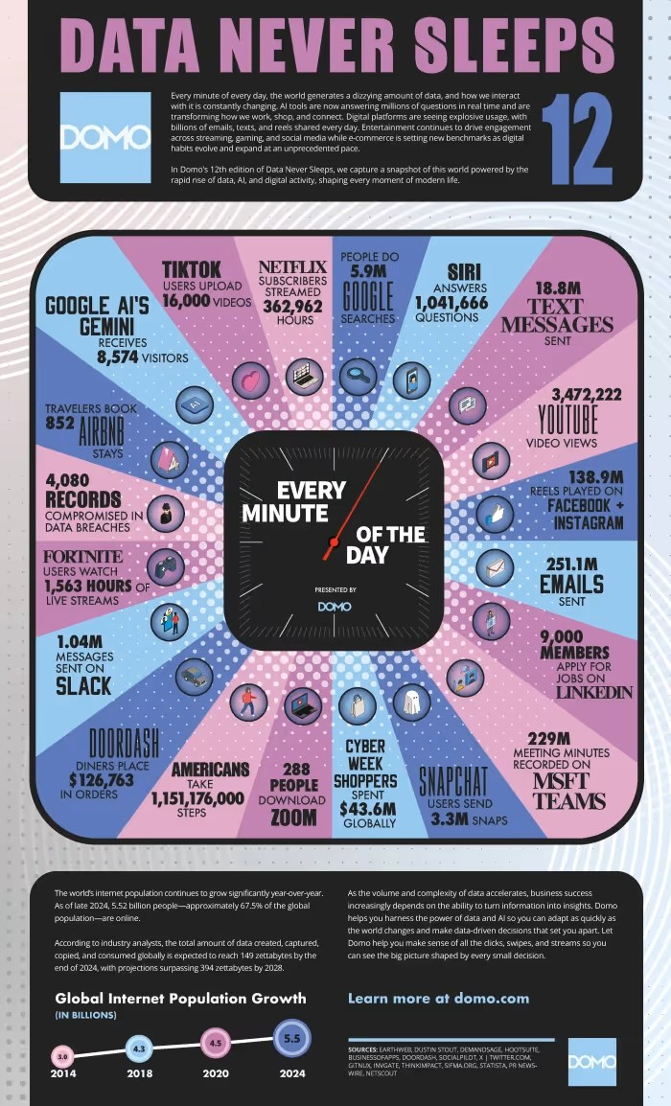

Slide 9
5.9 miliona
Google pretraga
138.9 miliona
Facebook I Instagram Reel pregleda
Youtube korisnici su emitovali skoro 3.5 miliona

Slide 10
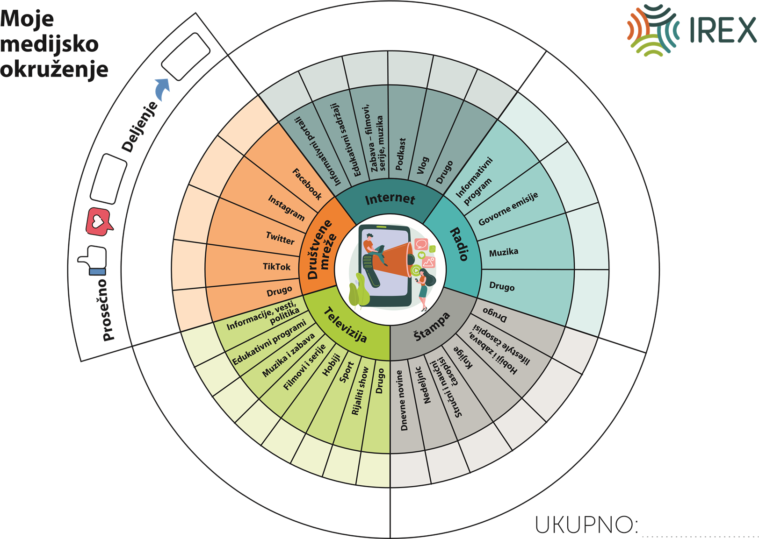

Slide 11
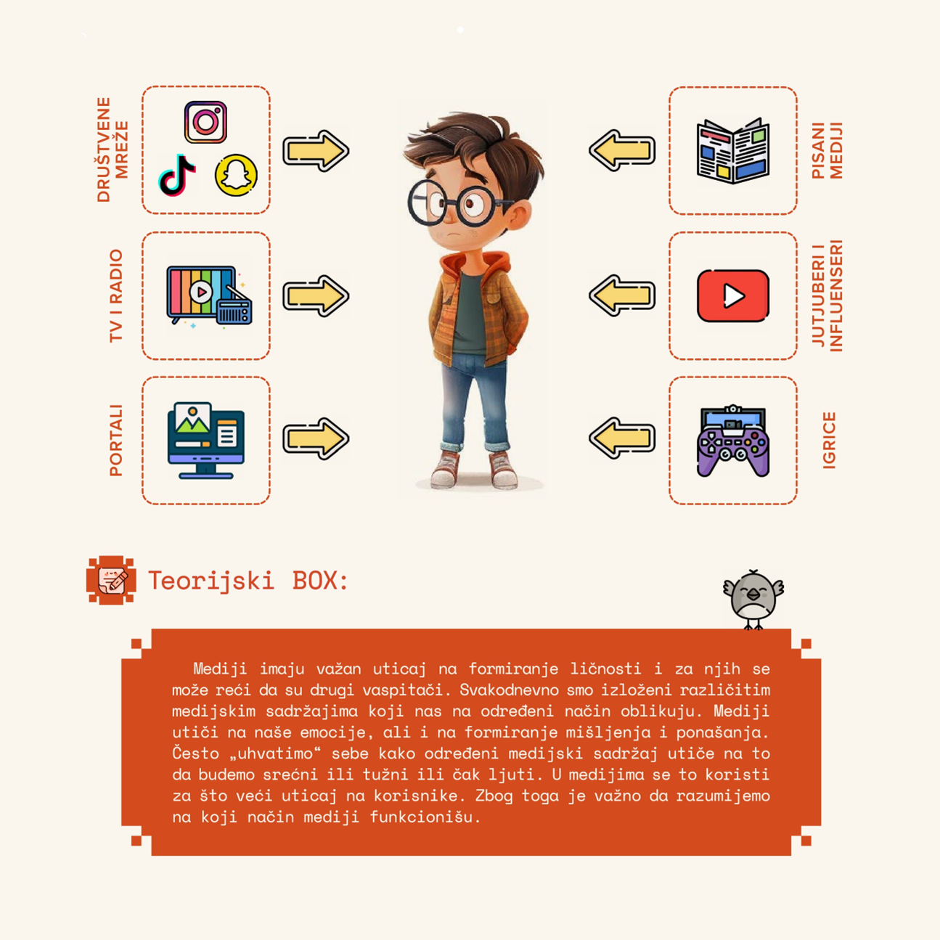

Slide 12
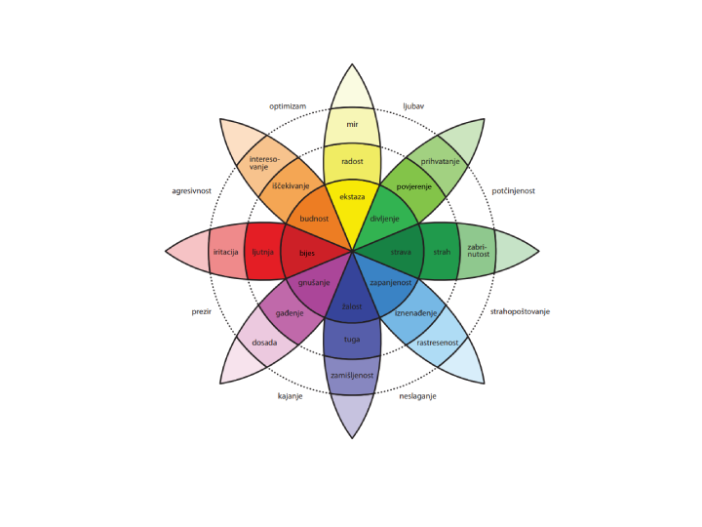

Prepoznaj i obuzdaj je fraza koju je izmislio Den Sigl. Video je objavio Dalaj Lama Centar za mir i obrazovanje. Link

Slide 13
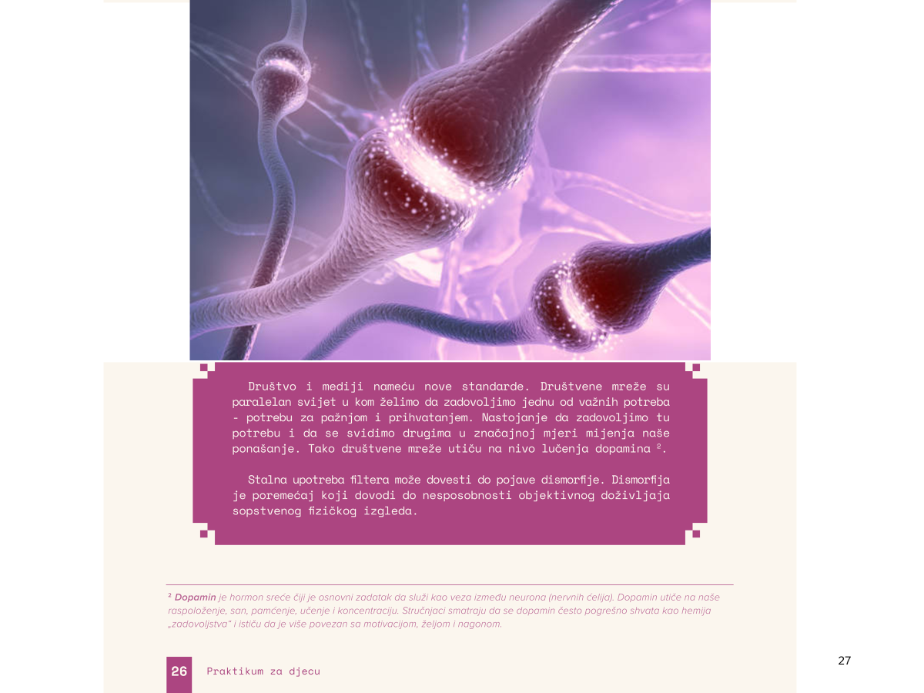

Slide 14
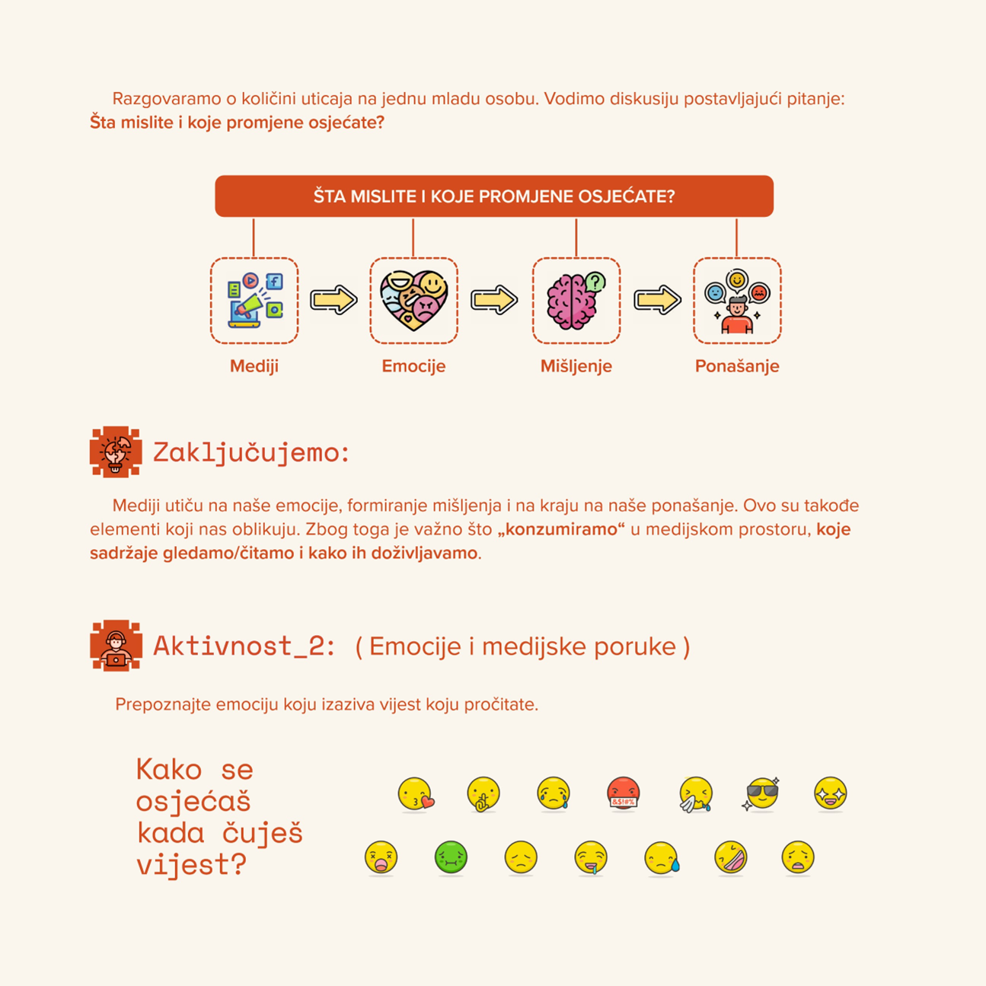

Slide 15
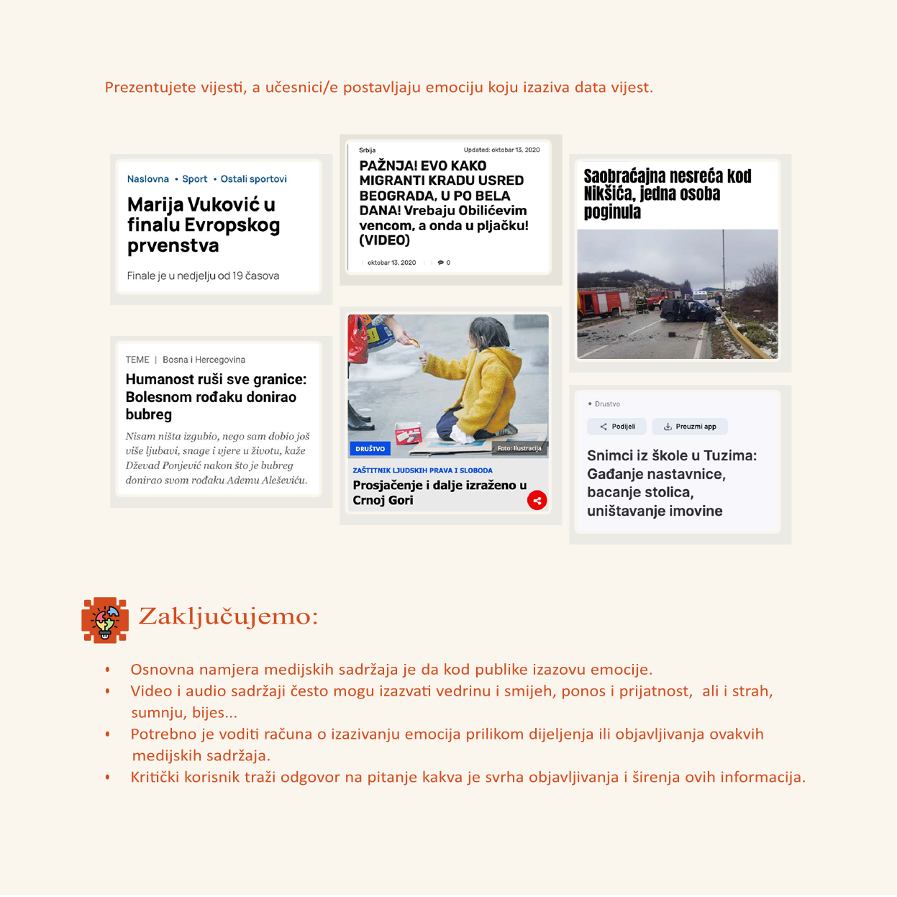

Slide 16
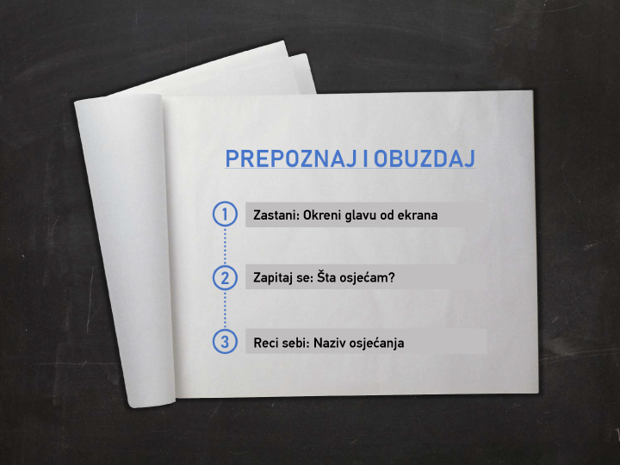

Slide 17

INFORMISANJE I UBJEĐIVANJE

Slide 18
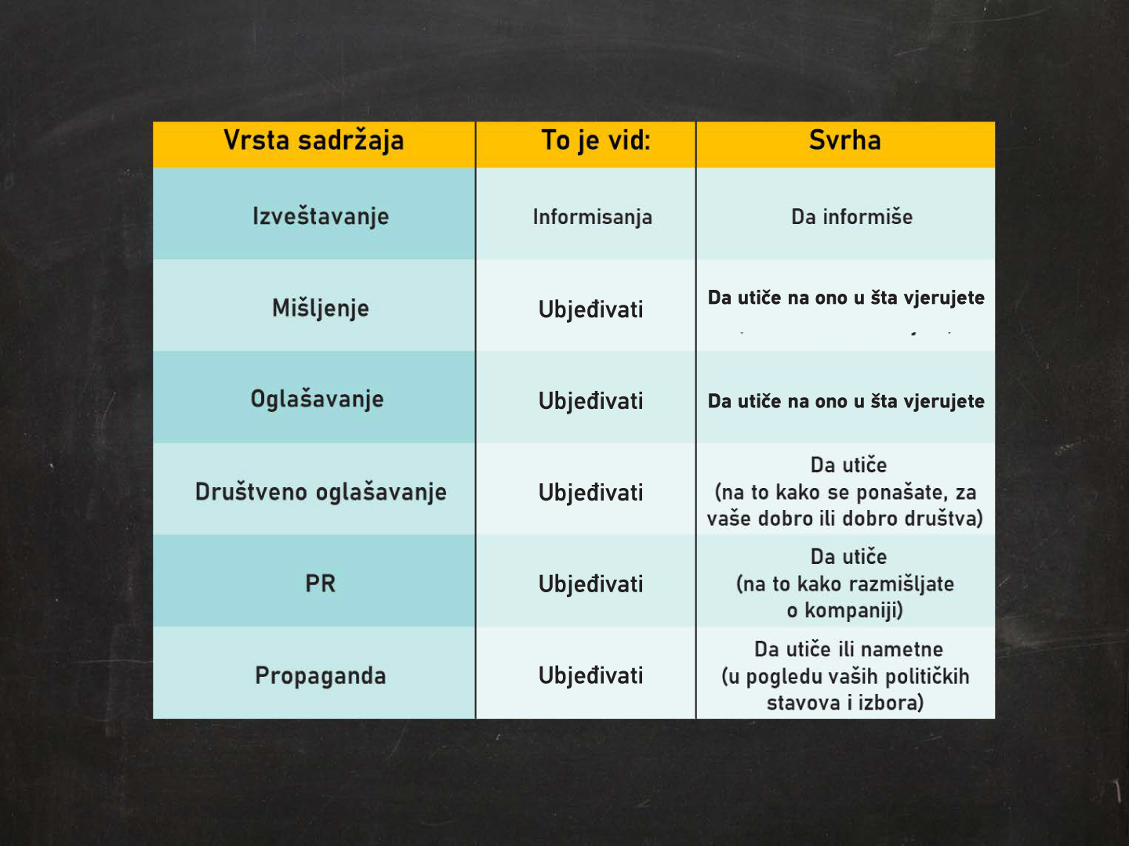

Slide 19


Slide 20
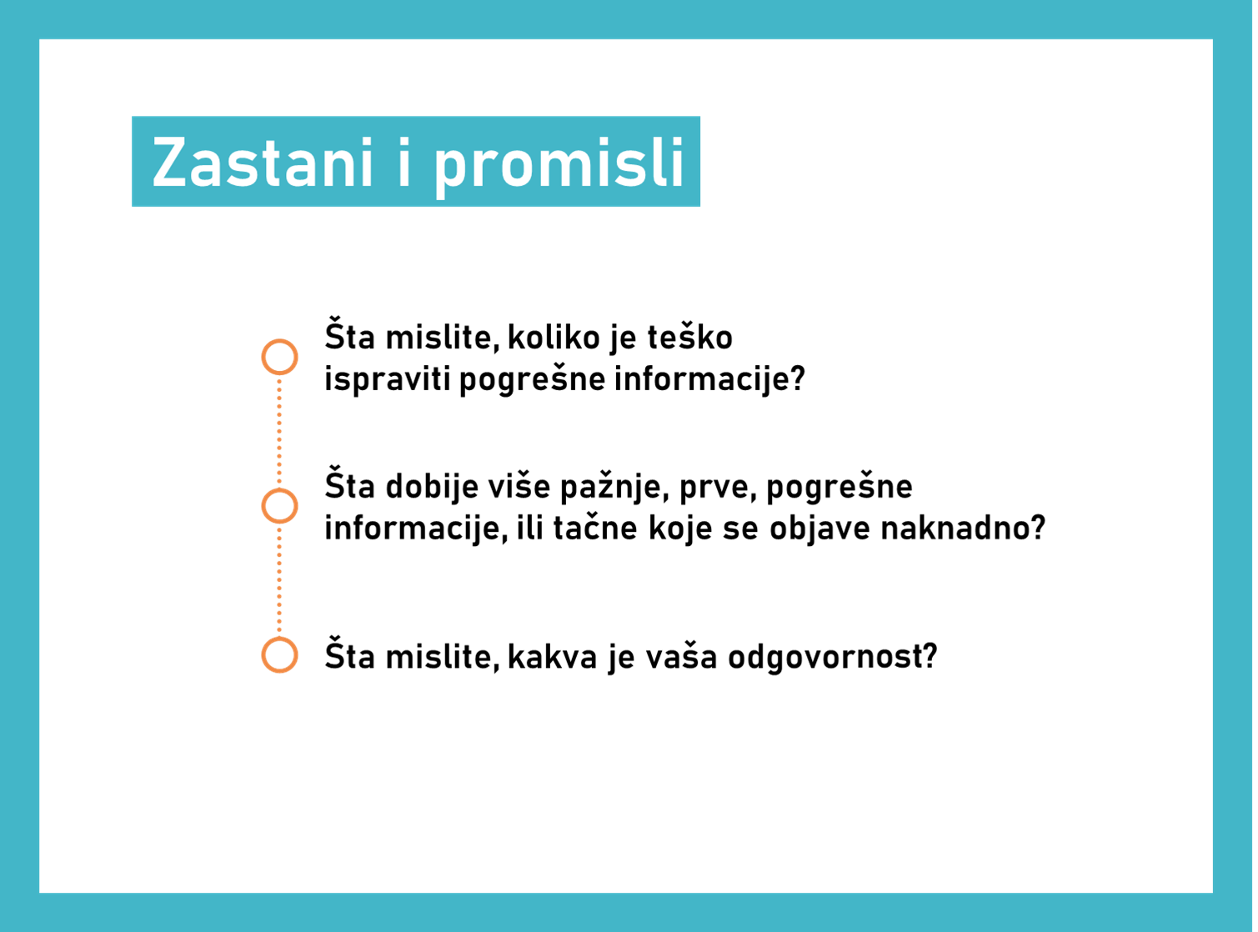

Slide 21
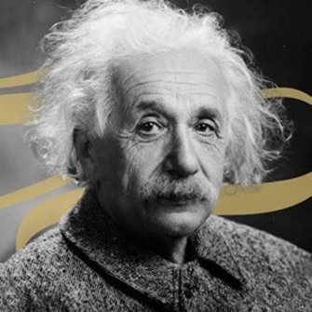
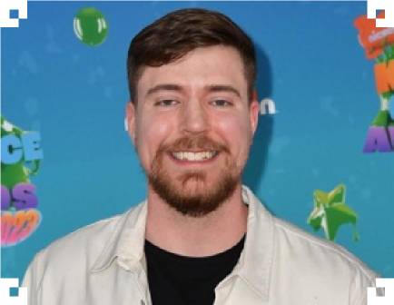
Influenseri; Nekada i sada

Slide 22


Ovjestiti cinjenicu da svi zelimo da se predstavimo u najboljem svijetlu, bez ikakvih mana.

Slide 23



Slide 24
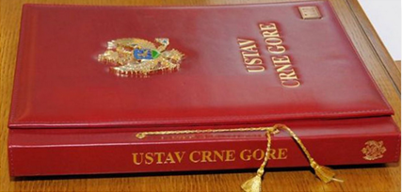

USTAV CRNE GORE
Svako ima pravo na slobodu izražavanja govorom, pisanom riječju, slikom ili na drugi način.

Slide 25
Pravo na slobodu izražavanja može se ograničiti samo pravom drugoga na dostojanstvo, ugled i čast i ako se ugrožava javni moral ili bezbjednost Crne Gore.

Slide 26
Sud može spriječiti širenje informacija i ideja putem sredstava javnog obavještavanja samo ako je to neophodno radi: sprečavanja pozivanja na nasilno rušenje Ustavom utvrđenog poretka; očuvanja teritorijalnog integriteta Crne Gore; sprečavanja propagiranja rata ili podstrekavanja na nasilje ili vršenje krivičnog djela; sprečavanja propagiranja rasne, nacionalne i vjerske mržnje ili diskriminacije.

Slide 27
SLOBODA IZRAŽAVANJA
PRAVO GRAĐANA DA BUDU INFORMISANI O PITANJIMA OD JAVNOG ZNAČAJA
JE LI SLOBODA IZRAŽAVANJA ISTO ŠTO I NOVINARSTVO? GARANTUJE LI SLOBODA IZRAŽAVANJA PRAVO NOVINARIMA/KAMA DA PIŠU ŠTO HOĆE?

Slide 28


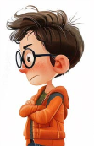
Informacija koja je tačna, provjerena i objektivna
Amar je ucenik medrese koji voli matematiku i često pomaže svojim vršnjacima u rešavanju zadataka
Manipulacije činjenicama: Činjenice su predstavljene na obmanjujući način
Iako Amar ima dobre ocjene iz većine predmeta, neki njegovi drugovi šire glasine da vara na testovima kako bi postigao visoke rezultate.
Zlonamjerna informaciuja: Izmišljena informacija, namjkerno kreirana pogrešna tvrdnja
Na društvenim mrežama počinju da kruže informacij eo tome kako Amar uhvaćen u prepisivanju tokom školskog testa, što izazivanegativnu reakciju među učenicima.

Slide 29

Dezinformacija: Mješavina tačnih i netačnih informacija
Nepoznati profili ne društrvenim mrežama počinju da šire priču o tome kako je Amar oklevetao svoje drugove kako bi sakrio svoje prepisivanje.-

Slide 30


Urednik dnevnog lista nazvao je ministra ,,nekompetentnim''.
Javna ličnost u intervjuu:,,Migranti koji dolaze donose, kradu i napadaju naše građane. Treba ih sve staviti u zatvor!''.
Tekst u kojem se tvrdi da je zvaničnik pronevjerio velike količina novca poreskih obveznika.

Slide 31
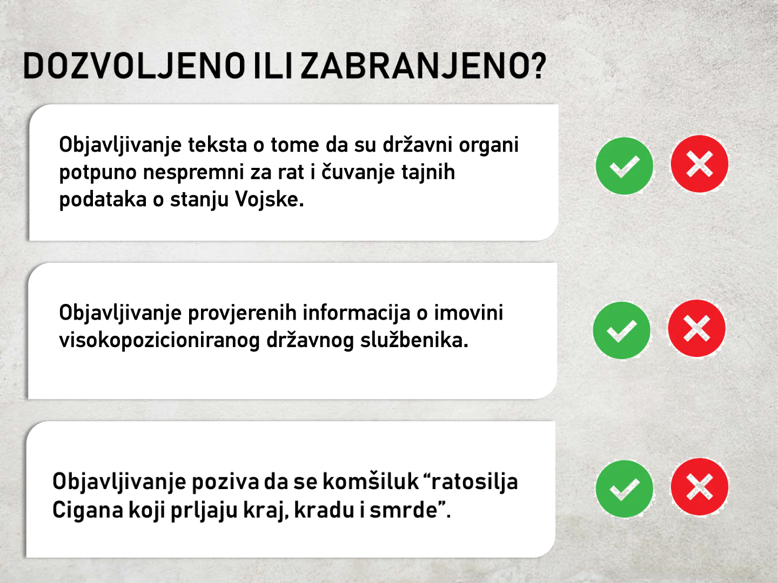

Slide 32
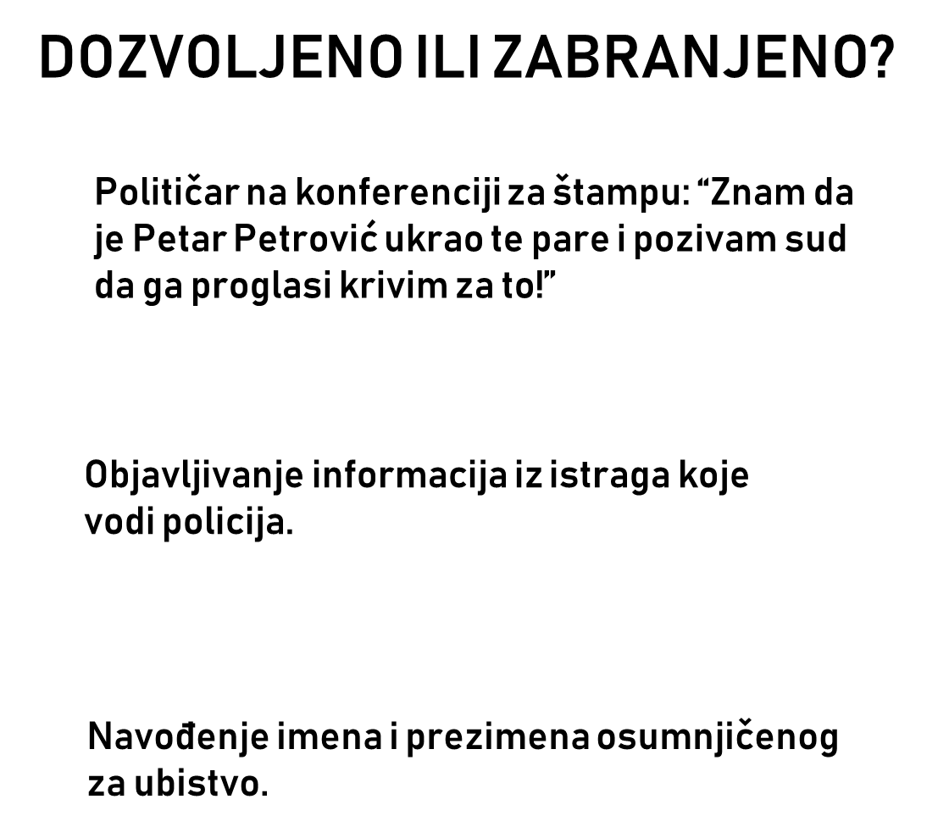

Slide 33
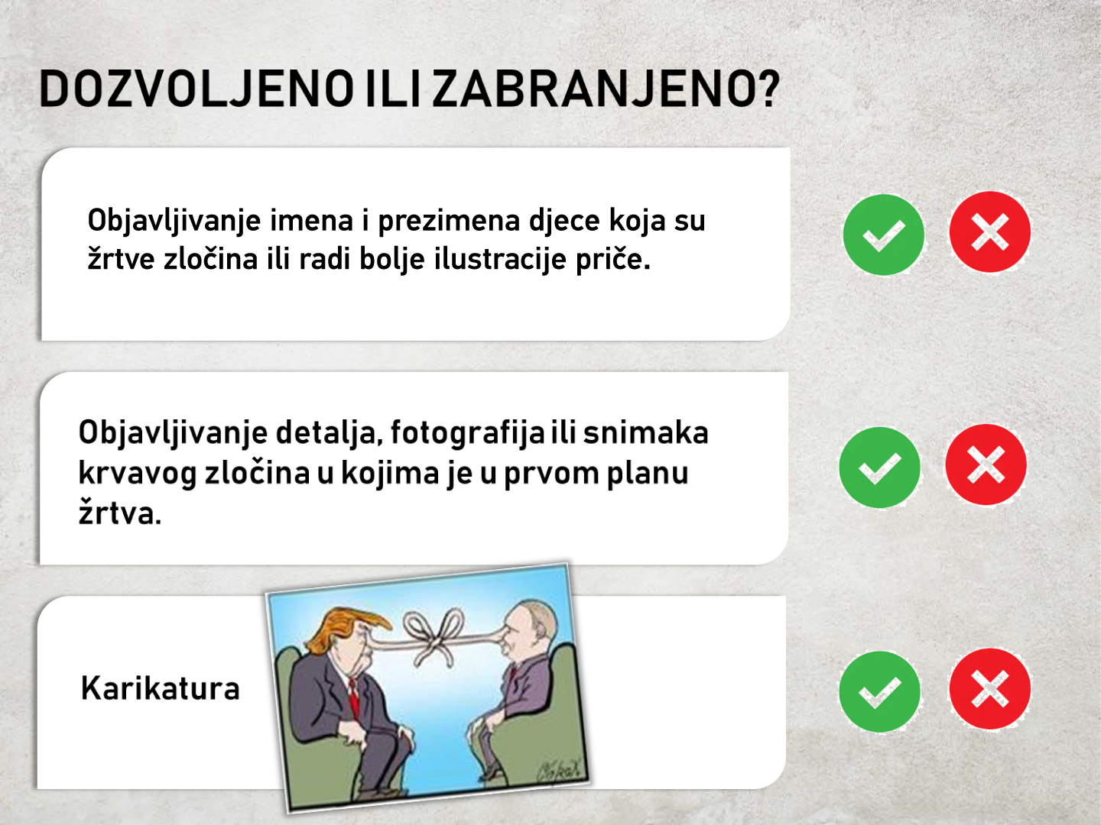

Slide 34
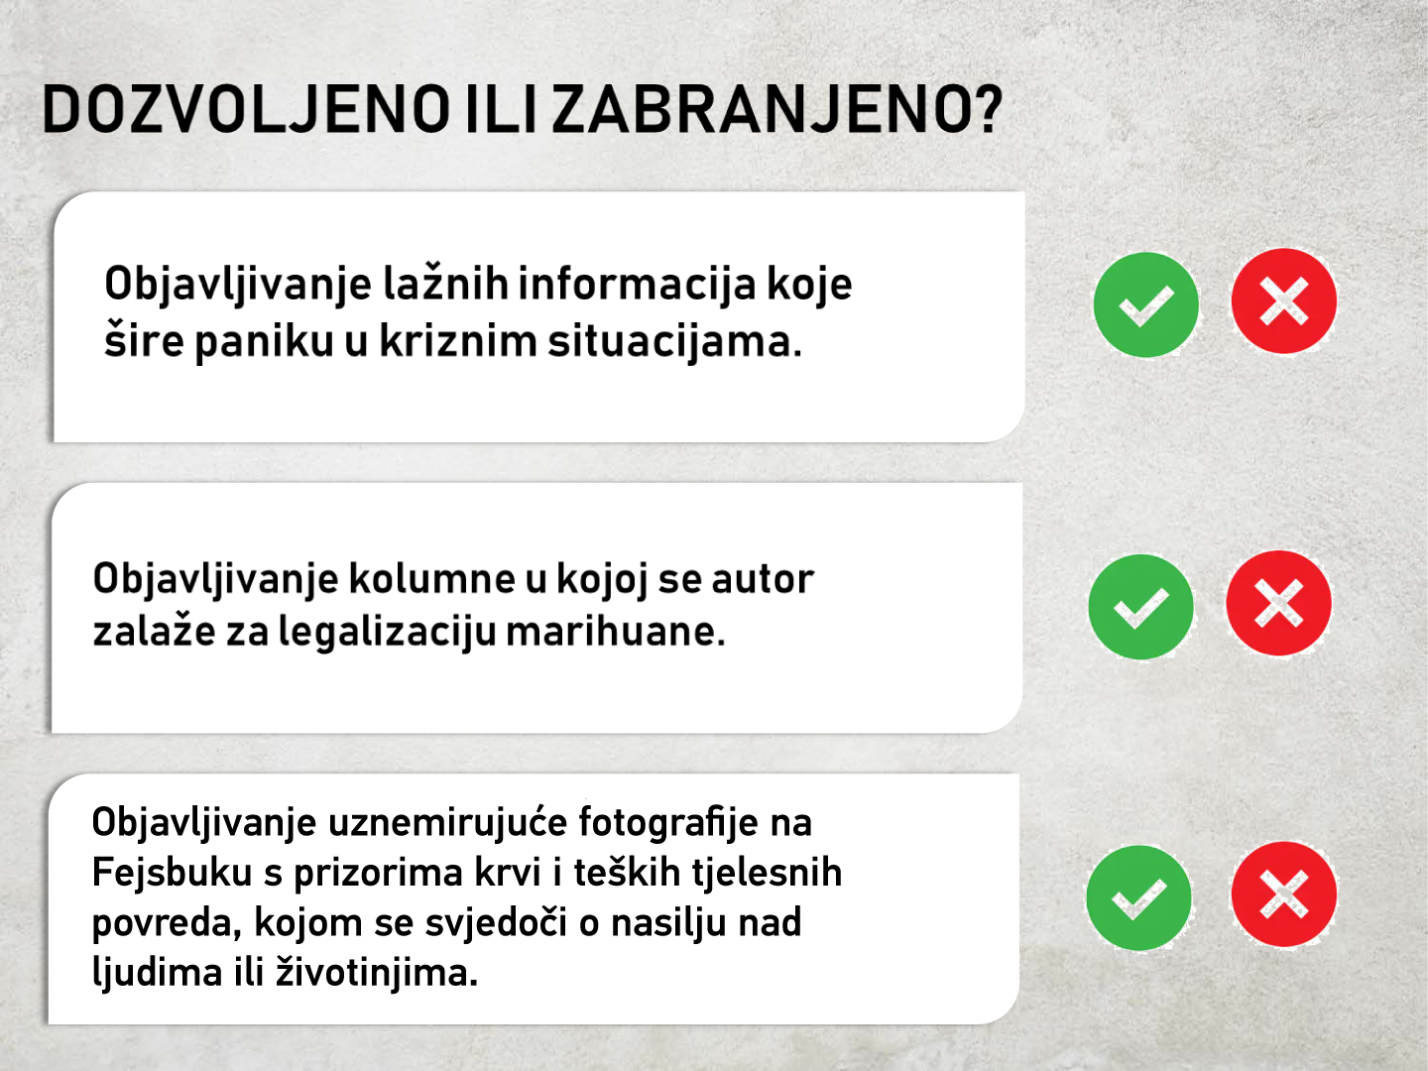

Slide 35
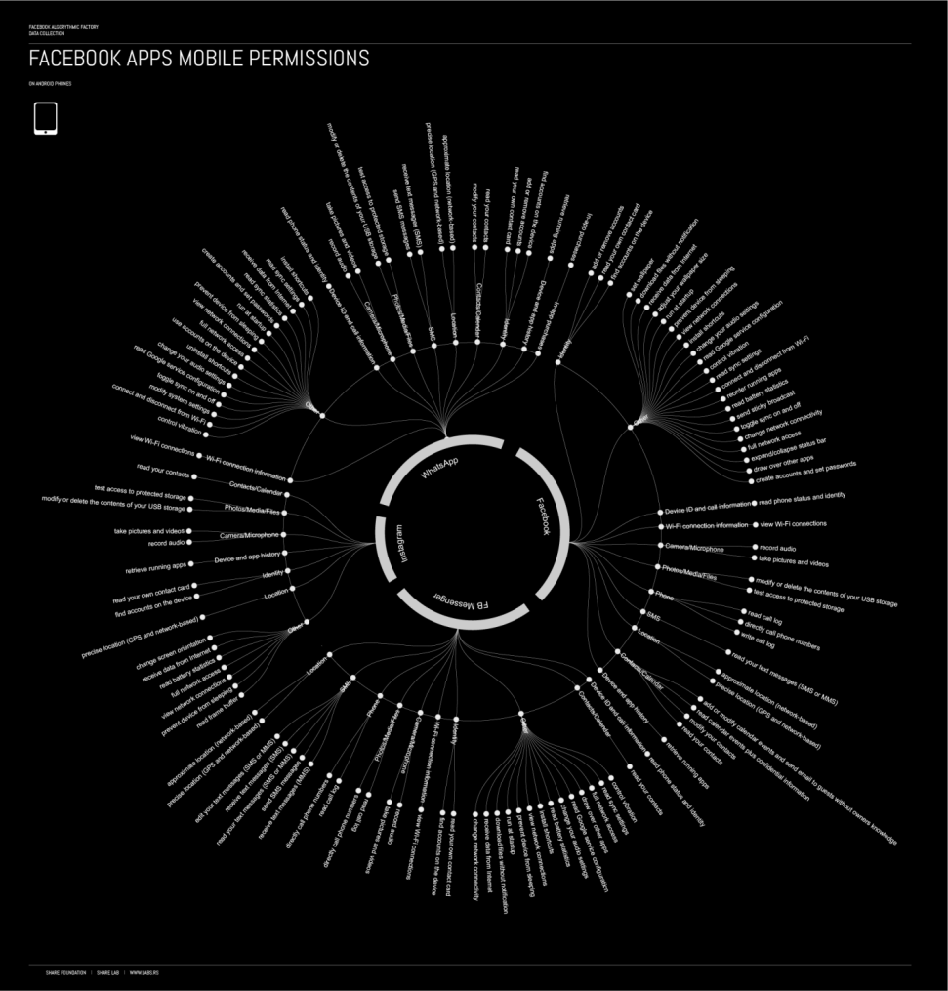


Slide 36



Slide 37
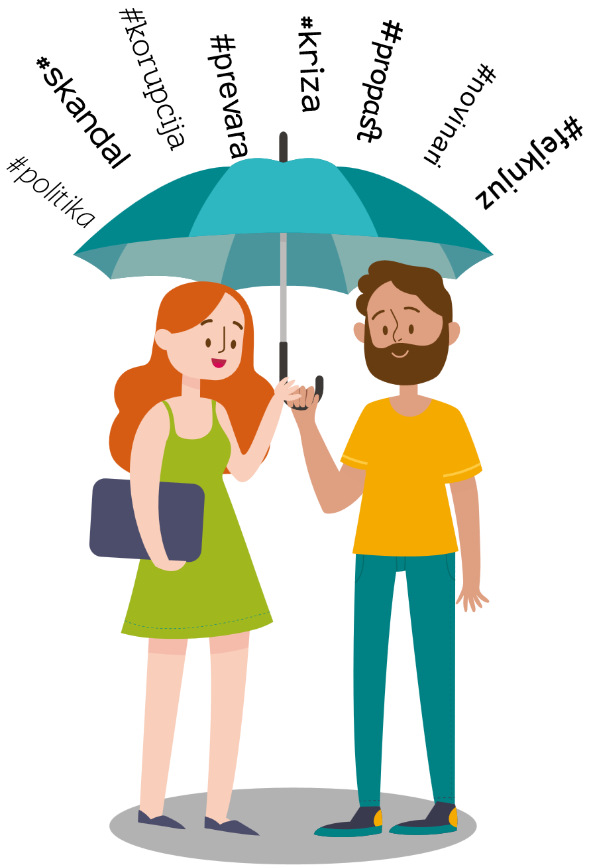


Slide 38

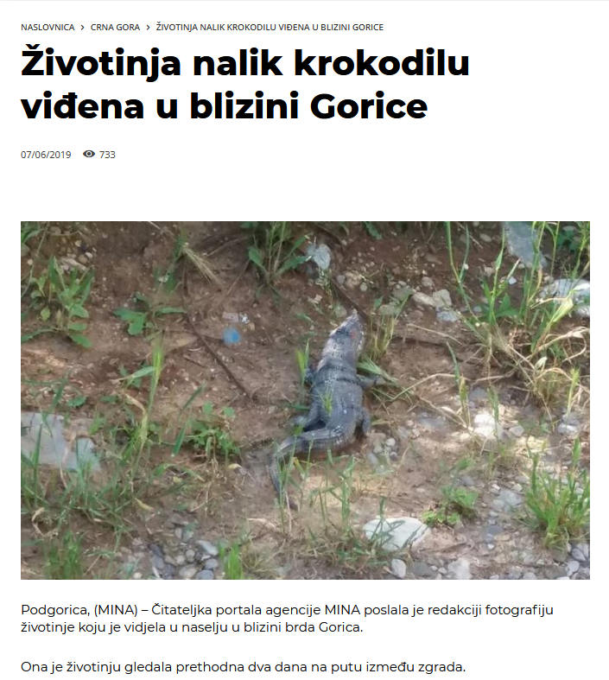

Slide 39
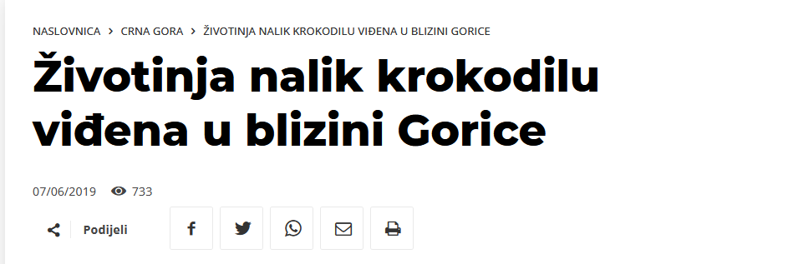

Slide 40
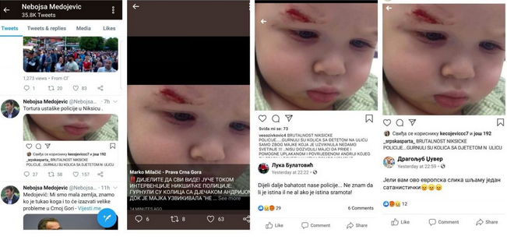

Slide 41


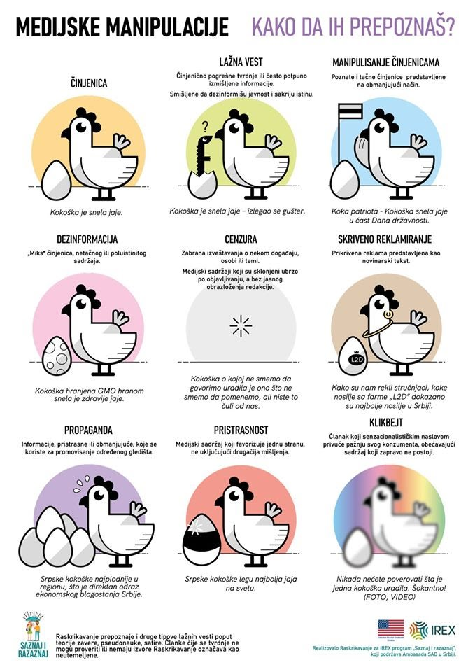
LAŽNA IJESTV
KOKOŠKA JE SNIJELA JAJE
KOKOŠKA JE SNIJELA JAJE-IZLEGAO SE GUŠTER
KOKA PATRIOTA - KOKOŠKA SNIJELA JAJE U ČAST DANA DRŽAVNOSTI

Slide 42
Zabrana izvještavanja o nekom događaju, osobi ili temi. Medijski sadržaji koji su sklonjeni ubrzo po objavljivanj, a bez jasnog obrazloženja redakcije. Kokoška o kojoj ne smijemo da govorimo uradila je ono što ne smijemo da pomenemo, ali niste to čuli od nas.
Kokoška hranjena GMO hranom snijela je zdravo jaje

Slide 43
Crnogorske kokoške najplodnije u regionu što je direktan odraz ekonomskog blagostanja naše države.
Crnogorske kokoške legu najbolja jaja na svijetu.
Nikada nećete povjerovati šta je jedna kokoška uradila. Šokantno (FOTO, Video).

Slide 44
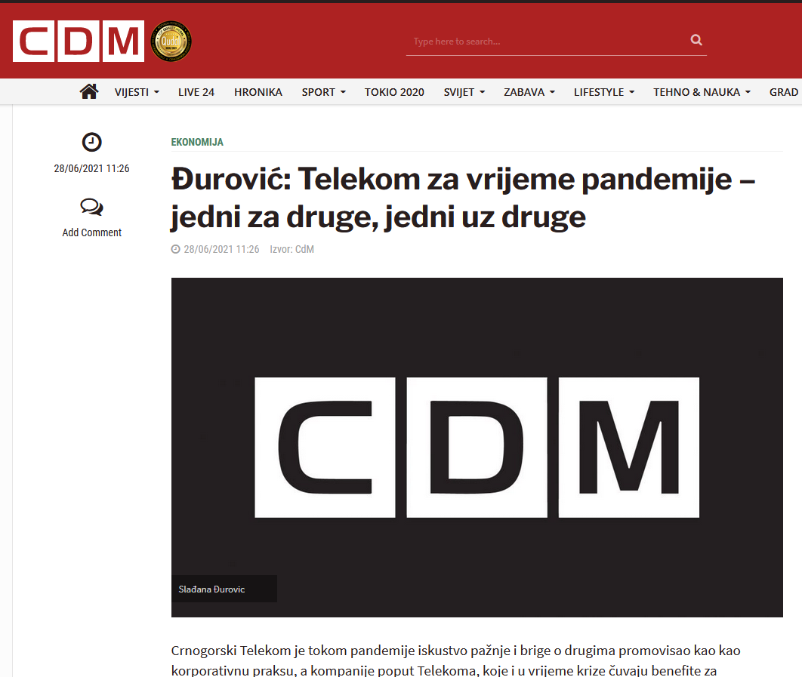
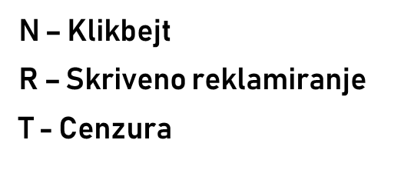
KVIZ

Slide 45
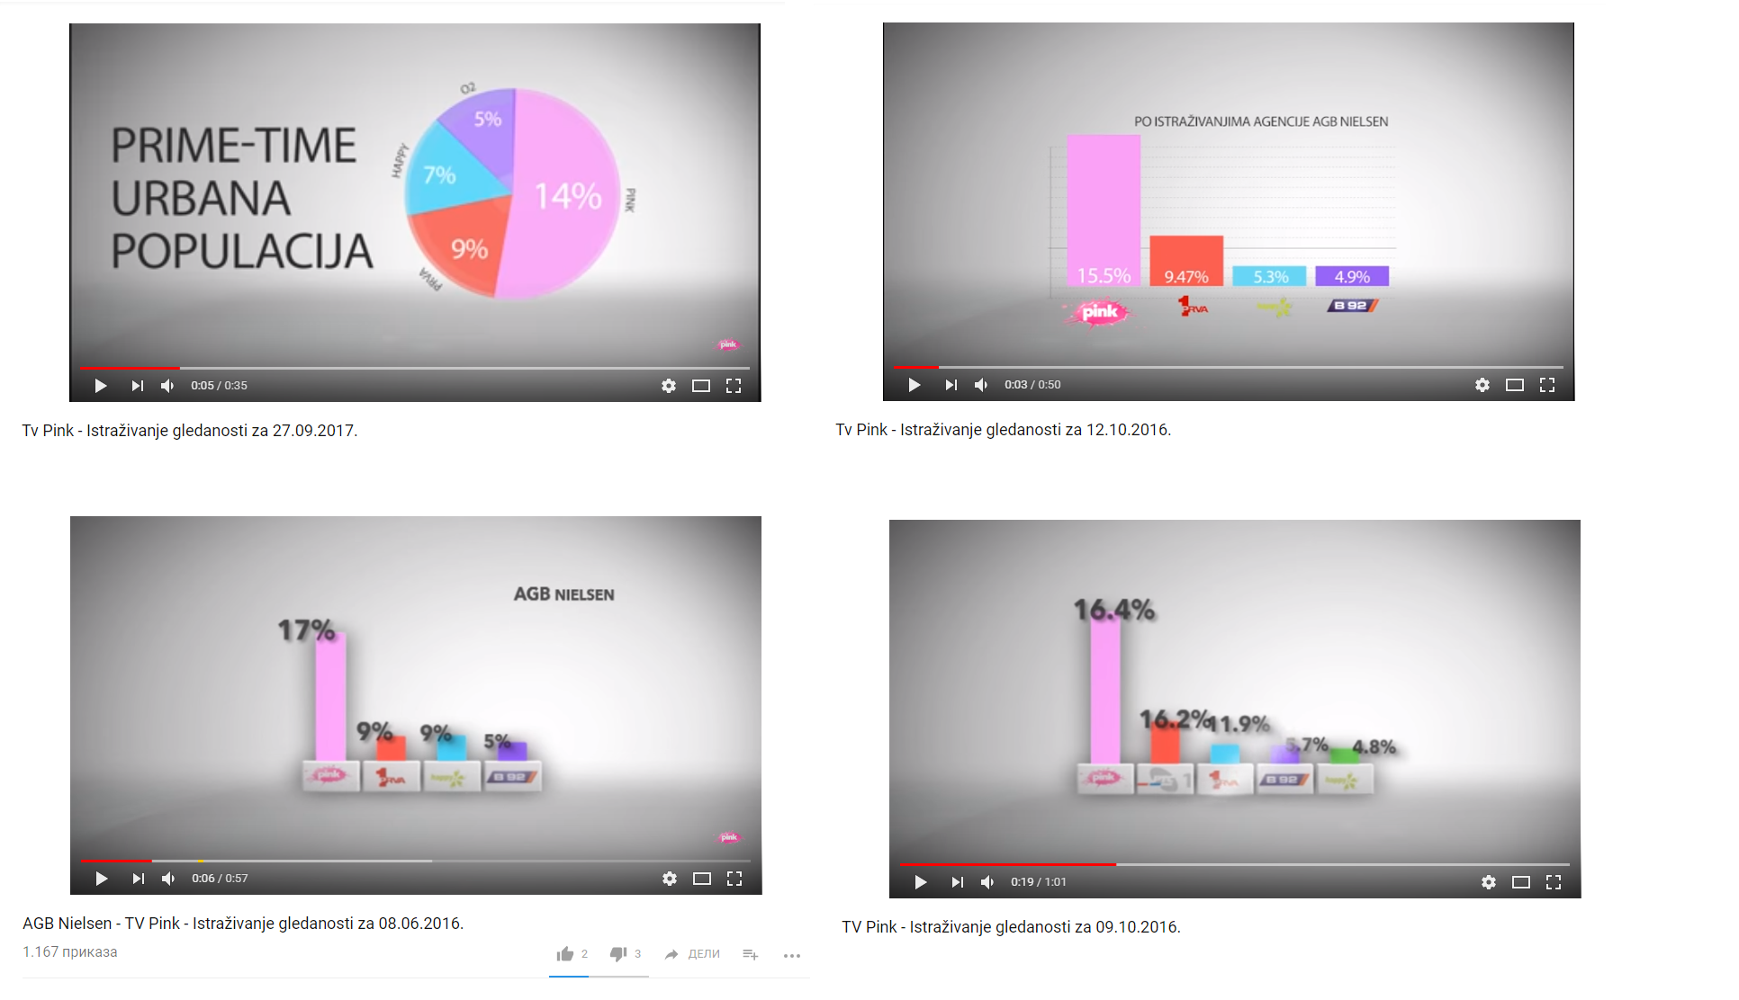
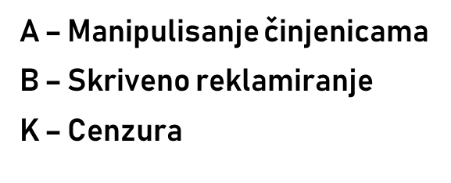
KVIZ

Slide 46
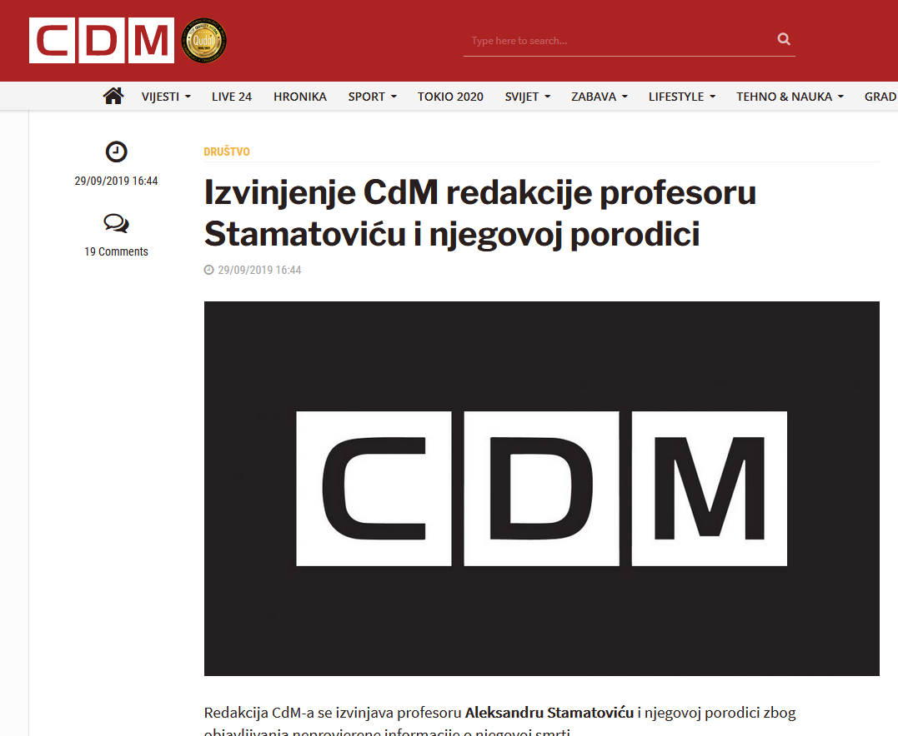
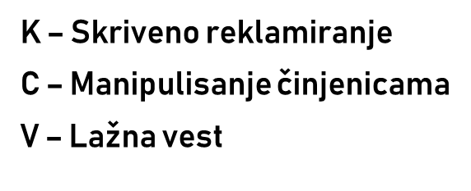
KVIZ

Slide 47

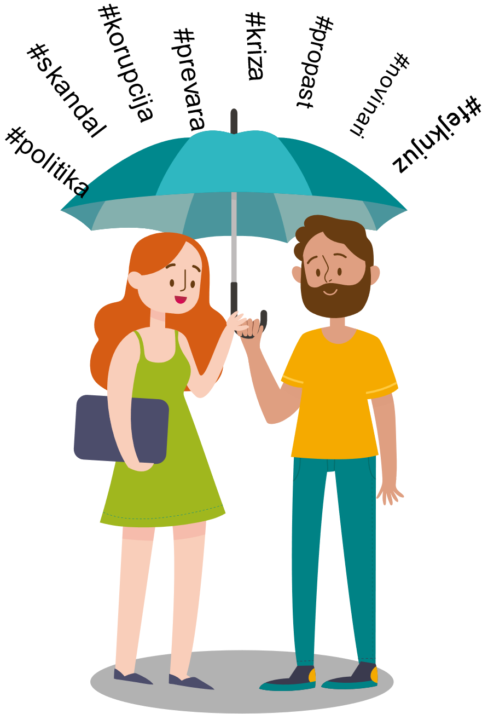


Slide 48




Slide 49
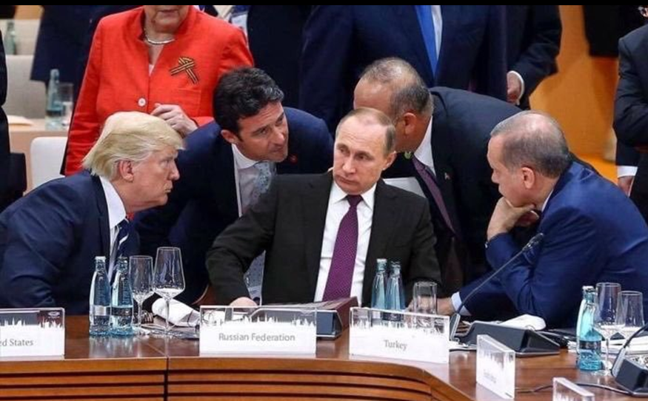
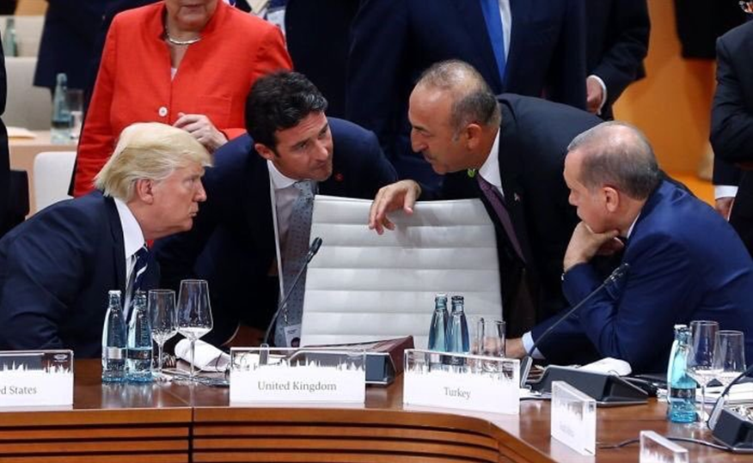

Slide 50
